Slide 1
알튜비튜
최소 신장 트리
하나의 그래프에서 트리를 만들 수 있는 방법은 많습니다.
그 중 간선의 가중치 합이 가장 작은 트리는 어떻게 구할까요?
크루스칼, 프림 알고리즘으로 대표할 수 있는 최소 신장 트리 문제입니다.

Slide 2
그래프에서 트리 만들기?
1
4
2
9
3
1
5
9
4
3
4
14
6
5
7
3
7
8

Slide 3
그래프에서 트리 만들기?
방법1
1
4
2
9
3
1
5
3
4
14
6
5
7
7
8

Slide 4
그래프에서 트리 만들기?
방법2
1
4
2
3
1
5
9
4
4
14
6
5
7
3
8

Slide 5
그래프에서 트리 만들기?
1
4
2
3
1
5
9
4
4
14
6
5
7
3
8
가중치의 합이 가장 작은 트리는?

Slide 6
최소 신장 트리
1
4
2
9
3
1
5
4
3
4
6
5
7
3
Minimum Spanning Tree
8
하나의 그래프에서 만들 수 있는 트리들을 신장 트리(Spanning Tree)라고 부름
신장 트리 중 간선의 가중치 합이 가장 작은 트리가 최소 신장 트리
MST를 구하는 알고리즘으로는 크루스칼, 프림이 있음

Slide 7
크루스칼
Kruskal
유니온 파인드 알고리즘을 이용해 MST를 구하는 알고리즘
유니온 파인드에서 같은 집합이라면 사이클이 발생한다는 점을 이용
가중치가 가장 작은 간선부터 선택하며 사이클이 발생하지 않는다면 트리에 포함
유니온 파인드의 시간 복잡도가 O(1)에 가깝기 때문에 간선을 정렬하는 시간 복잡도만 고려
간선이 많지 않을 때 주로 사용
간선의 수를 E라고 할 때, 시간 복잡도는 O(ElogE)

Slide 8
크루스칼
1
4
2
9
3
1
5
9
4
3
4
14
6
5
7
3
7
8
3-5 | 6-8 | 5-7 | 3-4 | 1-2 | 6-7 | 7-8 | 2-3 | 2-4 | 4-6
Weight
1 | 3 | 3 | 4 | 4 | 5 | 7 | 9 | 9 | 14
1 | 2 | 3 | 4 | 5 | 6 | 7 | 8
Parent
-1 | -1 | -1 | -1 | -1 | -1 | -1 | -1

Slide 9
크루스칼
1
4
2
9
3
1
5
9
4
3
4
14
6
5
7
3
7
8
3-5 | 6-8 | 5-7 | 3-4 | 1-2 | 6-7 | 7-8 | 2-3 | 2-4 | 4-6
Weight
1 | 3 | 3 | 4 | 4 | 5 | 7 | 9 | 9 | 14
1 | 2 | 3 | 4 | 5 | 6 | 7 | 8
Parent
-1 | -1 | -2 | -1 | 3 | -1 | -1 | -1

Slide 10
크루스칼
1
4
2
9
3
1
5
9
4
3
4
14
6
5
7
3
7
8
3-5 | 6-8 | 5-7 | 3-4 | 1-2 | 6-7 | 7-8 | 2-3 | 2-4 | 4-6
Weight
1 | 3 | 3 | 4 | 4 | 5 | 7 | 9 | 9 | 14
1 | 2 | 3 | 4 | 5 | 6 | 7 | 8
Parent
-1 | -1 | -2 | -1 | 3 | -2 | -1 | 6

Slide 11
크루스칼
1
4
2
9
3
1
5
9
4
3
4
14
6
5
7
3
7
8
3-5 | 6-8 | 5-7 | 3-4 | 1-2 | 6-7 | 7-8 | 2-3 | 2-4 | 4-6
Weight
1 | 3 | 3 | 4 | 4 | 5 | 7 | 9 | 9 | 14
1 | 2 | 3 | 4 | 5 | 6 | 7 | 8
Parent
-1 | -1 | -3 | -1 | 3 | -2 | 3 | 6

Slide 12
크루스칼
1
4
2
9
3
1
5
9
4
3
4
14
6
5
7
3
7
8
3-5 | 6-8 | 5-7 | 3-4 | 1-2 | 6-7 | 7-8 | 2-3 | 2-4 | 4-6
Weight
1 | 3 | 3 | 4 | 4 | 5 | 7 | 9 | 9 | 14
1 | 2 | 3 | 4 | 5 | 6 | 7 | 8
Parent
-1 | -1 | -4 | 3 | 3 | -2 | 3 | 6

Slide 13
크루스칼
1
4
2
9
3
1
5
9
4
3
4
14
6
5
7
3
7
8
3-5 | 6-8 | 5-7 | 3-4 | 1-2 | 6-7 | 7-8 | 2-3 | 2-4 | 4-6
Weight
1 | 3 | 3 | 4 | 4 | 5 | 7 | 9 | 9 | 14
1 | 2 | 3 | 4 | 5 | 6 | 7 | 8
Parent
-2 | 1 | -4 | 3 | 3 | -2 | 3 | 6

Slide 14
크루스칼
1
4
2
9
3
1
5
9
4
3
4
14
6
5
7
3
7
8
3-5 | 6-8 | 5-7 | 3-4 | 1-2 | 6-7 | 7-8 | 2-3 | 2-4 | 4-6
Weight
1 | 3 | 3 | 4 | 4 | 5 | 7 | 9 | 9 | 14
1 | 2 | 3 | 4 | 5 | 6 | 7 | 8
Parent
-2 | 1 | -6 | 3 | 3 | 3 | 3 | 3

Slide 15
크루스칼
1
4
2
9
3
1
5
9
4
3
4
14
6
5
7
3
7
8
3-5 | 6-8 | 5-7 | 3-4 | 1-2 | 6-7 | 7-8 | 2-3 | 2-4 | 4-6
Weight
1 | 3 | 3 | 4 | 4 | 5 | 7 | 9 | 9 | 14
1 | 2 | 3 | 4 | 5 | 6 | 7 | 8
Parent
-2 | 1 | -6 | 3 | 3 | 3 | 3 | 3

Slide 16
크루스칼
1
4
2
9
3
1
5
9
4
3
4
14
6
5
7
3
7
8
3-5 | 6-8 | 5-7 | 3-4 | 1-2 | 6-7 | 7-8 | 2-3 | 2-4 | 4-6
Weight
1 | 3 | 3 | 4 | 4 | 5 | 7 | 9 | 9 | 14
1 | 2 | 3 | 4 | 5 | 6 | 7 | 8
Parent
3 | 3 | -8 | 3 | 3 | 3 | 3 | 3

Slide 17
크루스칼
1
4
2
9
3
1
5
9
4
3
4
14
6
5
7
3
7
8
트리를 만들기 위해 필요한 간선의 수 V-1개를 모두 고르면
break!

Slide 18
크루스칼
1
4
2
9
3
1
5
4
3
4
6
5
7
3
8

Slide 19

기본 문제
1197번 : 최소 스패닝 트리 – Gold 4
예제 입력 1
3 3 1 2 1 2 3 2 1 3 3
문제
그래프에 대한 최소 신장 트리는?
제한 사항
정점의 개수 V는 1 <= V <= 10,000
간선의 개수 E는 1 <= E <= 100,000
간선의 가중치 C는 -1,000,000 <= C <= 1,000,000
예제 출력 1
3

Slide 20
프림
Prim
특정 정점에서 시작하여 접근할 수 있는 정점 중 가중치가 가장 작은 정점을 우선으로 접근
시작점으로부터의 누적 거리를 고려한 다익스트라와 달리 간선 자체의 가중치만 고려
시작점이 특별하게 주어진 경우에 주로 사용
시간 복잡도는 다익스트라와 같은 O(VlogV + ElogV)
*시간 복잡도 구하는 과정은 다익스트라와 동일하니 최단 경로 ppt를 참고해주세요

Slide 21
프림
1
4
2
9
3
1
5
start
4
9
3
4
14
6
5
7
3
7
8
1 | 2 | 3 | 4 | 5 | 6 | 7 | 8
0 | INF | INF | INF | INF | INF | INF | INF

Slide 22
프림
1
4
2
9
3
1
5
start
4
9
3
4
14
6
5
7
3
7
8
1 | 2 | 3 | 4 | 5 | 6 | 7 | 8
0 | 4 | INF | INF | INF | INF | INF | INF

Slide 23
프림
1
4
2
9
3
1
5
start
4
9
3
4
14
6
5
7
3
7
8
1 | 2 | 3 | 4 | 5 | 6 | 7 | 8
0 | 4 | 9 | 9 | INF | INF | INF | INF

Slide 24
프림
1
4
2
9
3
1
5
start
4
9
3
4
14
6
5
7
3
7
8
1 | 2 | 3 | 4 | 5 | 6 | 7 | 8
0 | 4 | 9 | 4 | 1 | INF | INF | INF
4 < 9

Slide 25
프림
1
4
2
9
3
1
5
start
4
9
3
4
14
6
5
7
3
7
8
1 | 2 | 3 | 4 | 5 | 6 | 7 | 8
0 | 4 | 9 | 4 | 1 | INF | 3 | INF

Slide 26
프림
1
4
2
9
3
1
5
start
4
9
3
4
14
6
5
7
3
7
8
1 | 2 | 3 | 4 | 5 | 6 | 7 | 8
0 | 4 | 9 | 4 | 1 | 5 | 3 | 7

Slide 27
프림
1
4
2
9
3
1
5
start
4
9
3
4
14
6
5
7
3
7
8
1 | 2 | 3 | 4 | 5 | 6 | 7 | 8
0 | 4 | 9 | 4 | 1 | 5 | 3 | 7
14 > 5

Slide 28
프림
1
4
2
9
3
1
5
start
4
9
3
4
14
6
5
7
3
7
8
1 | 2 | 3 | 4 | 5 | 6 | 7 | 8
0 | 4 | 9 | 4 | 1 | 5 | 3 | 3
3 < 7

Slide 29
프림
1
4
2
9
3
1
5
start
4
9
3
4
14
6
5
7
3
7
8
1 | 2 | 3 | 4 | 5 | 6 | 7 | 8
0 | 4 | 9 | 4 | 1 | 5 | 3 | 3

Slide 30
프림
1
4
2
9
3
1
5
start
4
3
4
6
5
7
3
8
1 | 2 | 3 | 4 | 5 | 6 | 7 | 8
0 | 4 | 9 | 4 | 1 | 5 | 3 | 3

Slide 31
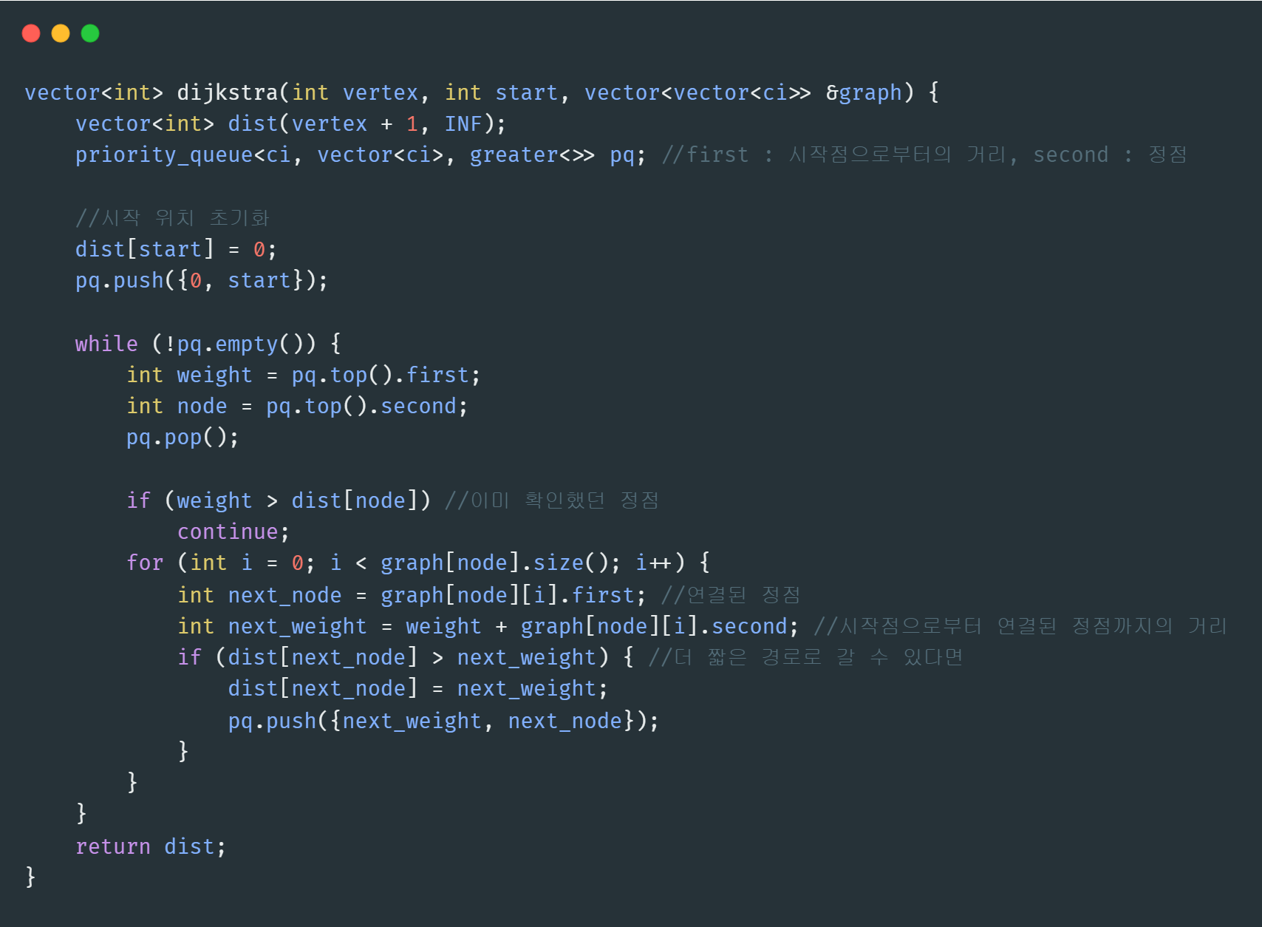
구현할 때 주의할 점
이 부분만 없으면 될까?

Slide 32
dist 배열만 있다면?
1
9
2
4
3
start
프림
다익스트라
1 | 2 | 3
1 | 2 | 3
0 | INF | INF
0 | INF | INF

Slide 33
dist 배열만 있다면?
1
9
2
4
3
start
프림
다익스트라
1 | 2 | 3
1 | 2 | 3
0 | 9 | INF
0 | 9 | INF

Slide 34
dist 배열만 있다면?
1
9
2
4
3
start
프림
다익스트라
1 | 2 | 3
1 | 2 | 3
0 | 9 | 4
0 | 9 | 13

Slide 35
dist 배열만 있다면?
1
9
2
4
3
?
start
프림
다익스트라
1 | 2 | 3
1 | 2 | 3
0 | 9 | 4
0 | 9 | 13
9 > 4?
9 < 13+4!

Slide 36
dist 배열만 있다면?
1
9
2
4
3
?
start
프림
다익스트라
1 | 2 | 3
1 | 2 | 3
0 | 9 | 4
0 | 9 | 13
9 > 4?
9 < 13+4!
다익스트라는 시작점부터의 거리를 기록하므로 가중치가 누적
dist에 저장된 값과의 비교를 통해 재방문 방지
프림은 선택한 간선의 가중치만 사용
→ dist에 저장된 값과의 비교를 통해 재방문을 판단 할 수 없으므로 visited 배열 필요

Slide 37
어떤 알고리즘을 사용해야?
크루스칼 시간 복잡도 : O(ElogE)
프림 시간 복잡도 : O(VlogV + ElogV)
크루스칼 알고리즘 연산 횟수에 영향을 주는 요소는 오직 간선의 수
프림 알고리즘 연산 횟수에 주로 영향을 주는 요소는 정점의 수
간선이 많거나, 특정 시작 정점이 주어지면 프림
간선이 적거나, 특정한 시작 정점이 없다면 크루스칼
개인 취향의 영역에 가까움…

Slide 38
응용 문제
4386번 : 별자리 만들기 – Gold 4
예제 입력 1
문제
3 1.0 1.0 2.0 2.0 2.0 4.0
2차원 평면에 위치한 별들의 (x, y) 좌표가 주어진다.
별 2개를 연결하는 비용은 별 사이의 거리와 같다.
모든 별들을 가장 적은 비용으로 연결할 방법은?
제한 사항
예제 출력 1
별의 개수 n은 1 <= n <= 100
x, y 좌표는 0.0 <= x, y <= 1000.0
3.41

Slide 39
몰래 보세요
Hint
입력 범위가 작네요!
2차원 평면에서 두 좌표 사이의 거리를 구하는 공식은 무엇이었나요?

Slide 40
간선이 없다면?

Slide 41

간선이 없다면?
2차원 좌표의 거리 구하는 공식을 이용하여
임의의 두 좌표에 대한 가능한 모든 거리 구하기
(x1, y1) ~ (x2, y2) = $\sqrt{{(x1−x2)}^{2}+{(y1−y2)}^{2}}$

Slide 42
마무리
정리
그래프에서 만들 수 있는 모든 트리를 신장 트리라고 칭함
그 중 간선의 가중치 총 합이 가장 작은 트리가 최소 신장 트리(MST)
MST를 구하는 알고리즘은 크루스칼, 프림이 있음
크루스칼은 유니온 파인드 알고리즘을 활용하고, 프림은 다익스트라와 유사
간선이 적다면 크루스칼, 간선이 많거나 시작점이 주어지면 프림
이것도 알아보세요!
지난 3주간 트리 자료구조와 트리를 활용하는 유니온 파인드, 최소 신장 트리 알고리즘에 대해 배웠습니다.
3개의 주제를 함께 복습하시면 지난 내용이 더 잘 이해될거예요!

Slide 43

과제
필수
2022 KAKAO BLIND RECRUITMENT: 기둥과 보 설치 – Level 3
1244번 : 스위치 켜고 끄기 – Silver 3
3문제 이상 선택
10423번 : 전기가 부족해 – Gold 2
1774번 : 우주신과의 교감 – Gold 3
1647번 : 도시 분할 계획 – Gold 4
16202번 : MST 게임 – Gold 4
1368번 : 물대기 – Gold 2

Slide 44
과제 마감일
코드리뷰 O 마감
~ 6월 20일 월요일 낮 12시
코드리뷰 X 마감
~ 6월 20일 월요일 밤 12시 (20일에서 21일로 넘어가는 자정)
추가제출 마감
~ 6월 21일 화요일 밤 12시 (21일에서 22일로 넘어가는 자정)

